Slide 1
Тема:Химия душистых веществ
1.Классификация душистых веществ.
2.Натуральные душистые вещества.
- основы технологии натуральных душистых веществ
- характеристика основных видов сырья для синтеза натуральных душистых веществ.
3.Синтетические душистые вещества (СДВ).
-основы технологии синтетических душистых веществ.
- характеристика основных видов сырья для синтеза СДВ.
4. Основы технологии производства СДВ.
5.Современное состояние потребительского рынка производства синтетических душистых веществ (СДВ).

Slide 2
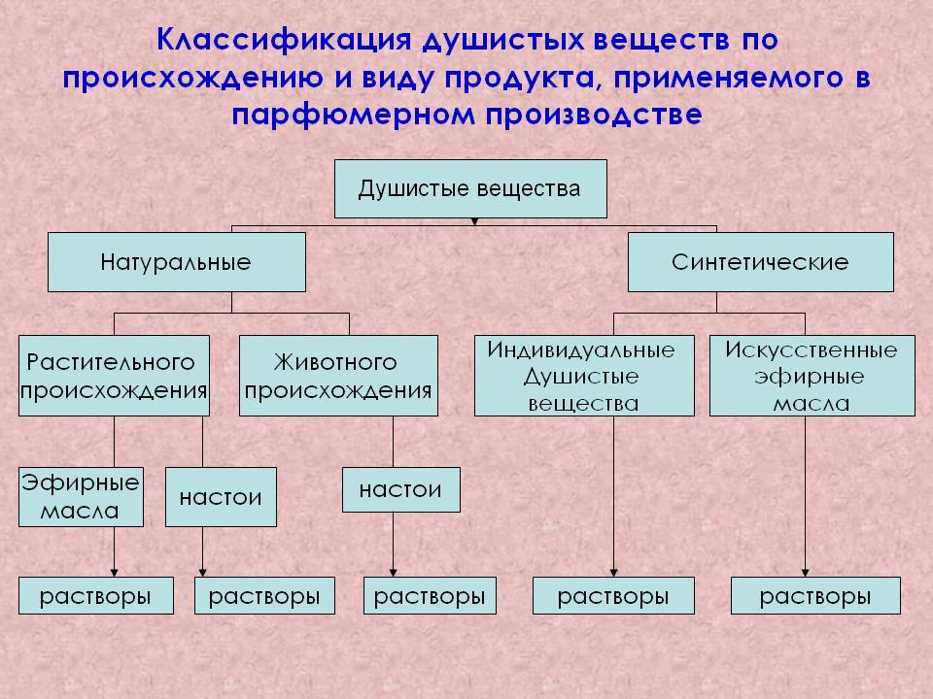
1.Классификация душистых веществ.

Slide 3
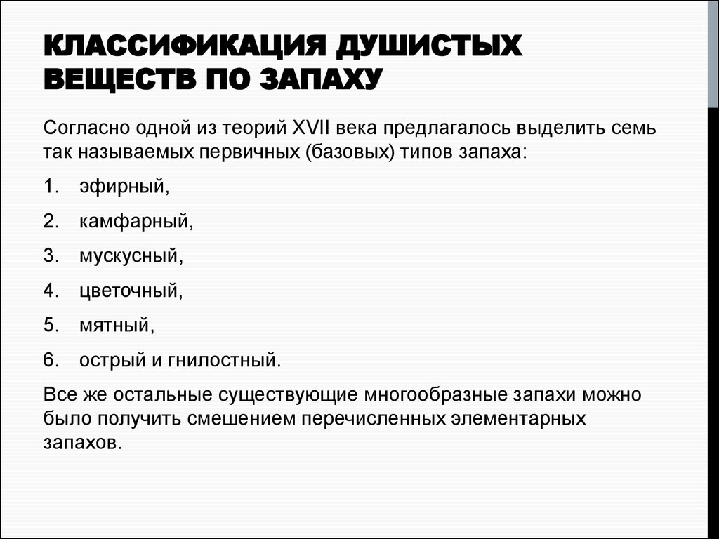

Slide 4
Первую попытку классификации всех запахов сделал ещё Аристотель в IV веке до н.э., который разделил их на шесть основных:
-сладкие,
-кислые,
-острые,
-терпкие,
-сочные,
-зловонные.

Slide 5
Согласно одной из теорий XVII века предлагалось выделить семь первичных (базовых) типов запаха:
-эфирный,
-камфорный,
-мускусный,
-цветочный,
-мятный,
-острый,
-гнилостный.

Slide 6
В середине XVIII века все запахи сгруппировали в семь классов, а в конце XIX в. добавили ещё два класса, предложив, таким образом, следующую классификацию запахов:
1) эфирные (ацетоновые);
2) пряные (хвойные, камфарные, гвоздичные, цитрусовые, ментоль-ные, коричные, лавандовые);
3) благовонные (жасминовые, фиалковые, ванильные); 4) амброво-мускусные;
5) чесночные;
6) горелые;
7) козлиные (каприловые, запахи мочи, пота, спермы, сыра);
8) отталкивающие;
9) зловонные (гнильё, фекалии).

Slide 7
В 1916 г. была создана классификационная система запахов в виде пятигранной призмы, в шести вершинах которой располагаются базовые запахи (1-6), а в точках, лежащих на рёбрах, гранях и внутри призмы - запахи, составленные, соответственно, из двух (например, 1-2 - цветочно-фруктовый), трёх, четырёх и шести основных запахов.

Slide 8
1-6 - базовые запахи:
1 - цветочный,
2 - фруктовый,
3 - гнилостный,
4 - горелый,
5 - смолистый,
6 - пряный.

Slide 9
Классификация французского парфюмерного комитета, разработанная в 1999 г., насчитывает семь групп запаховых композиций, разбитых на ряд подгрупп:
1) цитрусовые (включает пять подгрупп - пряные, цветочные, дре-весные и тд.);
2) цветочные (девять подгрупп - моно- и полицветочные лавандовые, альдегидные, зелени, фруктовые, древесные, морские и тд.);
3) фужерные или папоротниковые (пять подгрупп - цветочные, ам-бровые, пряные, фруктовые, ароматические и т.д.); 4) шипровые (семь подгрупп - фруктовые, цветочные, альдегидные, кожаные, ароматические, зелени и т.д.);
5) древесные (восемь подгрупп - цитрусовые, хвойные, пряные, ам-бровые, ароматические, кожаные, морские, фруктовые);
6) амбровые (шесть подгрупп - цветочные, пряные, цитрусовые, дре-весные, фруктовые);
7) кожаные (три подгруппы - цветочные, табачные и т.д).

Slide 10
Классификация душистых веществ по видам использования
По направлению использования душистые вещества можно подраз-делить на:
1. Вещества парфюмерного назначения (для составления душистых композиций, предназначенных для изготовления духов, парфюмерной воды или "дневных духов", одеколонов и туалетной воды).
2. Вещества косметического назначения (для придания душистости косметическим изделиям - губной помаде, кремам, лосьонам, пенам).
3. Вещества-отдушки (для мыла, моющих синтетических средств и других изделий бытовой химии).
4. Вещества, фиксирующие запахи (для уменьшения испарения базо-вых душистых веществ, а также для интенсификации их запаха в случае синергизма, то есть такого взаимного влияния двух компонентов парфюмерной композиции, которое усиливает их полезные, в данном контексте, и душистые свойства).

Slide 11
2.Натуральные душистые вещества (СДВ).
Душистые вещества растительного происхождения
К растительным душистым веществам относятся:
эфирные масла,
смолы,
бальзамы
сухое растительное сырье

Slide 12
Эфирные масла
Эфирные масла - это легколетучие маслянистые жидкости, добываемые из растительного сырья.
Эфирное масло распределено по органам растения неравномерно.
Чаще всего оно сосредоточено в каком-либо одном органе (листьях, цветах, корнях, плодах, корке плодов).

Slide 13
Все эфирномасличное сырье делятся на:
- зерновое - представлено зрелыми плодами и семенами растений семейства зонтичных: кориандр, анис, фенхель, тмин;
- травянистое - в основном в листьях, немного в стеблях, ветвях: герань, мята, базилик, эвкалипт, лавр благородный и другие;
- цветочное - роза, лаванда,, шалфей, жасмин;
- корневое - аир, ирис; - другие виды эфиромасличнюго сырья - дубовый мох (лишайник).

Slide 14
Химический состав эфирных масел включает 100 и более индивидуальных соединений типа:
эфиров, спиртов, альдегидов, кетонов и др.
Например, из розового масла удалось выделить 226 соединений, установить, что 184: из них содержатся в масле в количестве не более 1%.

Slide 15
Основы технологии натуральных душистых веществ
В зависимости от характера растительного сырья (плоды, листья, почки, кожура), свойств эфирных масел для их извлечения применяют разные способы, позволяющие получить наибольший выход и наилучшее качество продукции.
Методы получения эфирных масел:
1. Механический метод (прессование). Механическому воздействию подвергаются главным образом цитрусовые плоды, содержащие в корке большое количество эфирного масла.
Масла получают выжиманием (прессованием) корок или целых плодов с последующим отделением эфирного масла от сока на сепараторе.
Эфирное масло, полученное этим методом, обладает натуральным ароматом. Выход эфирных масел из 1000 плодов: лимонное масло - 360-600 граммов, мандариновое - 4100 граммов, померанцевое - 700-800 граммов.

Slide 16
2. Метод отгонки водяным паром - этим методом получают розовое, мятное, гераниевое масла.
Метод основан на летучести эфирных масел с парами воды.
Сущность метода заключается в том, что при обработке эфиромасличного сырья паром эфирное масло переходит в паровую фазу и в смеси с водяными парами конденсируется, а затем отделяется от воды. Перегонка всегда протекает при температурах ниже 100°С.

Slide 17
3. Метод извлечения эфирных масел с помощью нелетучих растворителей (спирта).
Получение эфирных масел с помощью нелетучих растворителей называется мацерацией (настаиванием).
Этот метод применяется для извлечения масел из цветов, содержащих незначительное количество масел (фиалки, ландыша, жасмина, резеды).
Сущность метода заключается в получении настоев при помощи настаивания цветов на спирте. Опыт показывает, что при мацерации все растворимые компоненты полностью извлекаются в течение 7 дней настаивания при температуре 20-25°С. Затем профильтрованные настои выдерживаются в прохладном темном помещении при температуре 10-14°С в течение срока, указанного для каждого настоя отдельно.

Slide 18
Перколяция - этот метод извлечения эфирных масел состоит в том, что сырье извлекается все время свежим спиртом, обладающим максимальной растворяющей силой.
При этом душистые вещества полностью извлекаются из сырья уже в течение 2-3 дней вместо 7 при мацерации

Slide 19
4. Экстракция - извлечение эфирных масел летучими растворителями, а полученные масла называются экстрактными.
Экстракция проводится при комнатной температуре.
Метод заключается в получении высококачественных экстрактных масел путем извлечения их из растительного сырья сжиженными газами - углекислым, пропаном, бутаном
. Извлекаются все растворимые части растения с примесью восков, смол и других.
При этом используются низкие температуры, поэтому продукты не разлагаются и по запаху наиболее близки к исходному сырью. Все экстрактные масла в некоторой степени окрашены и выпускаются в виде воско-, смоло-, салоподобных масел
. Из этих масел путем обработки их спиртом для отделения примесей (восков, жира) и последующей отгонки спирта получают абсолютные масла. Экстрактные масла обладают большой полнотой, цельностью, тонкостью запаха, наиболее близки к запаху исходных растений, обладают способностью заглушать запах спирта в парфюмерных изделиях, поэтому считаются наиболее высококачественными.

Slide 20
5. Метод анфлеража и динамической сорбции.
Метод анфлеража основан на способности эфирных масел переходить в газовую фазу, а затем адсорбироваться жирами или твердыми адсорбентами (активный уголь, силика-гель).
Душистые вещества, полученные методом анфлеража, называются цветочными помадами

Slide 21
характеристика основных видов сырья для синтеза натуральных душистых веществ
Наибольшее применение в парфюмерно-косметической промышленности имеют следующие эфирные масла.
-Анисовое - содержится в анисе (анис разводится во всех частях света), получают гидродистилляцией предварительно измельченных плодов. В нем содержится 80-90% анетола. Применяется целиком в парфюмерно-кос-метической промышленности, а также как сырье для выделения анетола и синтеза анисового альдегида.
-Масло азалии - получают из азалии (дикорастущий кустарник), экстракцией петролейным эфиром из свежесобранных и воздушно-сухих цветов. Основная часть масла (35%) - смесь труднолетучих соединений тритерпе-нового строения, сесквитерпенов и фенолов. Абсолютное масло применяется целиком в композициях высших сортов парфюмерных изделий.
-Базиликовое - содержится в эвгинольном базилике, получают его гидродистилляцией предварительно измельченных свежих стеблей, применяют в производстве душистых веществ для получения эвгенола (60-70%), изоэвгенола

Slide 22
-Резиноид дубового мха - содержится в дубовом мхе (лишайнике), произрастающем на дубе, сосне, ели и на некоторых фруктовых деревьях. Получают экстракцией этиловым спиртом, петролейным эфиром или ацетоном, предварительно промытого и высушенного мха. Используется целиком для композиций в парфюмерии и отдушек для косметики и туалетного мыла.
-Бергамотное - содержится в бергамоте (разводится в субтропических странах, в СНГ и Закавказье - не плодоносит). Получают выжиманием душистой кожуры и околоплодников плодов бергамота. Масло содержит 40-49% линалилацетата. Используется целиком для композиций и отдушек, а также для получения линолилацетата.
-Гвоздичное - содержится в гвоздичном дереве (распространено в тропических странах, в СНГ не произрастает). Получают его экстракцией и гидродистилляцией нераспустившихся бутонов (гвоздичек). Масло содержит 70-90% эвгенола и служит сырьем для получения эвгенола и изоэвгенола, а также применяется в композициях, отдушках и ароматических эссенциях.

Slide 23
-Гераниевое - получают их герани гидродистилляцией свежей зелени. Масло содержит 25-45% гераниола и 40-75% цитронеллола. Используется целиком для композиций.
-Масло змееголовника - получают из змееголовника гидродистилляцией предварительно измельченной надземной части растения. Содержит 30—70% цитраля и 25-30% гераниола. Применяется в производстве душистых веществ для получения цитраля, иононов, метилио-нонов, гераниола, его эфиров.
-Ирисовое - получают экстракцией из сухого измельченного корневища ириса. Используется для композиций в парфюмерии и отдушек в косметике.
-Кориандровое - получают гидродистилляцией предварительно измельченных семян кориандра, а также экстракцией парными растворителями. Масло содержит 60-70% линалоола и применяется для получения этого вещества и его эфиров, а также для получения гераниола, цитраля, иононов и метилиононов.
-Лавандовое - получают гидродистилляцией соцветия и зеленых частей свежей лаванды. Содержит 36-60% линалилацетата.

Slide 24
-Лимонное - получают из кожуры плодов лимона механическим выжиманием или экстракцией летучими растворителями. Содержит до 90% терпенов, в том числе лимонен. Используется целиком в композициях и парфюмерии.
-Масло мускатного шалфея - получают из мускатного шалфея экстракцией петролейным эфиром или гидродистилляцией свежего цветущего шалфея. Содержит 42-65% линалилацетата. Применяется в парфюмерно-косметическои промышленности целиком в композициях, а также для получения линалилацетата.
- Эфирное масло перечной мяты - получают гидродистилляцией свежей или подсушенной травы мяты перечной. Содержит 46-70% ментола и 9-12% ментока. Применяется в парфюмерно-косметическои промышленности целиком для композиций и отдушек, а также для выделения из масла ментола.

Slide 25
Пачулиевое - получают гидродистилляцией из надземной части растения пачули. Содержит до 50% пачулины и до 45% пачулиевых спиртов. Используется целиком в композициях в парфюмерии и для отдушек в косметике.
-Розовое - получают экстракцией петролейным эфиром из предварительно ферментированных лепестков цветка розы эфирномасличной или гидродистилляцией. Масло содержит 30-36% цитронеллола, 20% гераниола, 35-40% фенилэтилового спирта; применяется целиком для композиций высших сортов парфюмерных изделий.
-Тминное - получают из плодов тмина гидродистилляцией предварительно измельченных плодов. Содержит 50-60% карвона, до 30% лимонена. Используется в парфюмерной промышленности для композиций и отдушек, а также является сырьем для производства лимонена, карвона, дигидрокарвеола и его эфиров.

Slide 26
-Фенхельное - получают гидродистилляцией предварительно измельченных на вальцах плодов фенхеля (разводится почти во всех частях света). Содержит 50-60% анетола. Применяется в парфюмерно-косметическои промышленности для изготовления композиций и отдушек, а также как сырье для выделения анетола и других синтезов.
-Эвкалиптовое - получают гидродистилляцией из листьев и молодых побегов эвкалипта. Содержит 40-82% цинеола. Используется в парфюмерно-косметическои промышленности для композиций и отдушек, а также является сырьем для синтеза душистых веществ.

Slide 27
Сухое растительное сырье
Сухое растительное сырье - высушенные душистые части растений (семена, плоды, корни) и лишайники (дубовый мох), применяются в виде спиртовых настоев.
Из всех древесных мхов в парфюмерии чаще всего используется дубовый. Он придает духам оттенки свежести и зелени, напоминающие анис. Это необходимо для шипровых или зеленых духов с запахом свежести.

Slide 28
Существуют растения (гвоздика, корица, ваниль), из которых эфирное масло может быть получено только после высушивания и длительного хранения, так как душистое начало образуется в результате происходящих при этом ферментативных процессов.
Спиртовые настои сухого растительного сырья представляют собой ценную составную часть духов, так как обладают полным и стойким запахом.
Смолы и бальзамы. К самому древнему парфюмерному сырью относят смолы и бальзамы. Мирра, ладан и гальбан использовали еще египтяне. Смолы и бальзамы - это продукты, вытекающие из надрезов некоторых деревьев. Смолы - твердые, липкие выделения, нерастворимые в воде, растворимые в скипидаре, спирте; содержат эфирные масла. К смолам относятся ладан, гальбан, мирра, стиракс.

Slide 29
- Ладан (от латинского «incensum» - сжигаемый в качестве жертвоприношения) обладает древесным, пряным, лимонным запахом, похожим на камфару. Лучшим сортом является ладан росной (бензойная смола). Ладан собирают из надреза коры тропического дерева семейства бурзеровых, растущих в Восточной Африке и на Среднем Востоке. Смола бледно-желтого или оранжевого цвета, застывая, превращается в темное и твердое вещество.
- Гальбан - смола, получаемая из травянистых растений рода ферула, растущих в горах Туркмении и Ирана. Затвердевший гальбан представляет собой беловатый конкремент, очень пахучий со свежими и одновременно лесными животными ароматами. Парфюм Мисс Диор включает аромат гальбана.
- Мирра - ароматическая смола, вытекающая из надреза коры ствола кустарника Commiphora myrrha, произрастающего в Африке, Азии, Аравии. Застывшая смола желтоватого, красноватого или бурого цвета, обладает сильным специфическим запахом, напоминающим одновременно лимон и розмарин. Эфирное масло (мирол), входящее в состав мирры, обладает антисептическим свойством, благодаря чему мирру использовали для бальзамирования

Slide 30
Душистые вещества животного происхождения
Душистые вещества животного происхождения - это высушенные железы самцов некоторых животных или выделения желез внутренней секреции и других органов.
- Мускус - зернистое вещество темно-коричневого цвета, получаемое из высушенных желез внутренней секреции самца оленя кабарги, обитающего в Восточной Сибири. Запах лошадиного пота и мочи. Основой являются циклические кетоны. .
При растворении в спирте и настаивании дает очень приятный запах. Запах мускуса очень стоек: в Тавризе (Иран) находится единственная в своем роде «душистая» мечеть. Стены ее клали на растворе, к которому был добавлен мускус. Этот запах ощущается и сейчас, более 600 лет спустя.
- Амбра - жирная, воскообразная масса зеленовато-серого цвета с запахом ладана. Амбру находят в виде кусков различной величины на поверхности океанов, во внутренностях и выделениях кашалотов. Основные составные части - амбраин и бензойная кислота

Slide 31
-Цибет - выделения кота виверра, обитающего в Северной Африке, Азии; желтоватая липкая масса с сильным специфическим запахом. Главная составная часть - кетон цибетон. При смешивании с другими компонентами парфюмерных композиций вещество теряет резкость запаха и придает духам оттенки животного тепла и чувственности.
-Кастореум (бобровая струя) - пахучее выделение внутренних желез бобра. Это маслянистое желтоватое вещество обладает резким дегтярным запахом. Кастореум создает теплую, животную ноту, близкую к запаху кожи, и парфюмеры используют его в восточных, шип-ровых композициях, а также в мужской парфюмерии. Стойкость кастореума чрезвычайно высока.

Slide 32
3.Синтетические душистые вещества (СДВ).
Синтетические душистые вещества - это продукты химической переработки нефти, каменного угля, древесины, эфирных масел.
Они подразделяются на 2 группы:
1.Собственно синтетические, получаемые органическим синтезом из продуктов химической переработки каменноугольного дегтя, нефти, торфа;
2. Искусственные - путем выделения индивидуальных веществ химическими методами из натуральных эфирных масел, продуктов растительного и животного происхождения.

Slide 33
По виду химических соединений синтетические душистые вещества подразделяются на 9 групп:
1. Углеводороды
Дифенилметан - получают синтетически из бензола и хлористого бензола, в природных эфирных маслах не найден. Имеет запах апельсина с примесью запаха герани.
Лимонен - содержится в померанцевом, лимонном, тминном и других эфирных маслах. Получают его фракционной перегонкой эфирных масел, а также синтетически из а-терпионела нагреванием с бисульфатом натрия. Имеет запах лимона.
Парацимол - содержится в тминном, мускатном, шалфее и других эфирных маслах. Получают его синтетически дегидратацией различных терпенов. Имеет запах тмина.

Slide 34
2. Спирты
Гераниол - содержится в розовом, гераниевом, цитронелловом маслах, в масле лимонной полыни и других эфирных маслах. Его выделяют из природных эфирных масел, содержащих гераниол, через его двойное соединение с хлористым кальцием. Имеет запах розы Нерол - содержится в розовом, гераниевом, бергамотном и других эфирных маслах. Его выделяют восстановлением цитраля или изомеризацией гераниола. Имеет запах розы, но более нежный, чем у гераниола.
Цитронеллол - содержится в гераниевом эфирном масле, имеет запах розы. Получают каталитическим восстановлением цитраля или из цитронеллового масла.
Терпинеол - содержится в померанцевом, гераниевом, камфорном маслах. Получается обработкой терпентинного масла, содержащего до 70% пиненов, смесью серной кислот и толуолсульфокислот. Имеет запах сирени.
Линалоол - содержится в кориандровом, розовом, апельсиновом и других эфирных маслах. Получают фракционированной разгонкой кориандрового масла в вакууме. Имеет запах ландыша.

Slide 35
Бензиловый спирт - содержится в гвоздичном масле туберозы, получают омылением хлористого бензила раствором кальцинированной соды с последующей очисткой. Имеет слабый ароматический запах.
β-Фенилэтиловый спирт - содержится в виде эфиров в гераниевом и перолиевом маслах; является составной частью розового масла. Получается взаимодействием бензола с оксидом этилена в присутствии катализатора хлористого алюминия. В разбавленном состоянии имеет запах розы.
Фенилпропиловый спирт - в виде эфиров найден в смолах, бальзамах и в американском стираксе. Получают его каталитическим восстановлением коричного альдегида. Имеет слабый запах гиацинта.
Коричный спирт - содержится в виде эфиров в перунском бальзаме, масле гиацинта. Получают его восстановлением коричного альдегида водородом или алюмикатами спиртов. Имеет тонкий запах гиацинта.

Slide 36
3. Простые эфиры
Дифенилолоксид - в природных эфирных маслах не найден. Его получают синтезом из хлорбензола и фенолята калия. Имеет запах апельсина с примесью запаха герани.
Эвгенол - содержится в гвоздичном масле и масле коллурии. Его получают из гвоздичного масла, содержащего эвгенол до 90%, а также синтезом из гваякола. Напоминает запах гвоздики.
Изоэвгенол - содержится в масле мускатного шалфея и других эфирных маслах. Получают изоэвгенол из масла эвгенольного базилика или гвоздичного масла, а также синтезом из гваякола и пропионовой кислоты. Имеет запах гвоздики, но более нежный, чем у эвгенола.

Slide 37
Метиловый спирт - (яра-яра) - в природных эфирных маслах не обнаружен. Получают взаимодействием соответствующего спирта (метилового) с (β-нафтолом в присутствии серной кислоты с последующей очисткой и сублимацией. Имеет запах черемухи.
Этиловый эфир - (веролинбромелия) - в природных эфирных маслах не обнаружен. Получают взаимодействием этилового спирта с (3-нафтолом в присутствии серной кислоты с последующей очисткой и сублимацией. Обладает фруктовым запахом

Slide 38
4. Сложные эфиры
Линалилацетат - содержится в масле мускатного шалфея, лавандовом, бергамотном и других эфирных маслах; получают ацетилированием линелоола уксусным альдегидом. Имеет запах, напоминающий запах бергамотного масла.
Терпинилацетат - в природных эфирных маслах не найден. Его получают взаимодействием терпинеола с уксусным альдегидом в присутствии катализатора. Обладает цветочным запахом.
Бензилацетат - содержится в маслах жасмина, гиацинта, гардении. Получают взаимодействием бензилово-го спирта или хлористого бензила с производными уксусной кислоты. В разбавленном виде напоминает запах цветов жасмина.

Slide 39
Изомилсалицилат - в природных эфирных маслах не найден. Получают взаимодействием салициловой кислоты с этиловым спиртом в присутствии серной кислоты. Обладает запахом цветов.
Бензилсалицилат - в природных эфирных маслах не обнаружен. Получают переэтерефикацией метилового эфира салициловой кислоты с бензиловым спиртом. Имеет слабый бальзамический запах.
Этилцианамат - найден в некоторых эфирных маслах. Получают взаимодействием коричной кислоты с этиловым спиртом в присутствии серной кислоты. Имеет слабый бальзамический запах с цветочной нотой.
Метилантранилат - в природных эфирных маслах не обнаружен. Получают взаимодействием антраниловой кислоты с метиловым спиртом с последующей очисткой, вакуум-разгонкой и перекристаллизацией. Имеет запах цветов апельсинового дерева.

Slide 40
5. Лактоны
Кумарин - встречается в виде глюкозидов в бобах тонка и в ячменнике. Получают конденсацией салицилового альдегида с уксусным ангидридом и последующей циклизацией. Синтез многостадийный. Обладает запахом свежего сена.
Пентадеканолид - в природных продуктах не найден. Метод получения - сложный многостадийный синтез. Имеет запах мускуса.

Slide 41
6. Альдегиды
Цитраль - содержится в эфирном масле лимонной полыни и змееголовника. Получают его химической переработкой кориандрового масла, а также синтезом из изопрена и ацетилена. Имеет запах лимона (сильный).
Гидрооксицитронеллаль - в природных эфирных маслах не найден. Получают его гидратацией биосульфитного соединения цитронелладя. Имеет запах липы с нотой ландыша.
Бензальдегид - найден в маслах горького миндаля, апельсина, акации, гиацинта и других. Получают окислением толуола. Имеет запах горького миндаля.
Фенилуксусный альдегид - в природе не найден. Получают окислением фенилэтилового спирта. Обладает сильным запахом гиацинта.

Slide 42
Обепин - содержится в анисовом, фенхельном, укропном и других маслах, содержащих анетол. Получают хромпиком или синтетическим окислением метилового эфира паракрезола персульфатом калия. Запах его напоминает запах цветов боярышника.
Гелиотропин - найден в стручках ванили и в эфирном масле цветов гелиотропа. Получают его изомеризацией сафрола с последующим окислением хромовой смесью. Имеет сильный запах цветов гелиотропа.
Ванилин - содержится в стручках ванили. Наиболее распространены способы получения ванилина из лигнина и гваякола. Имеет сильный запах ванили

Slide 43
Жасмин-альдегид - в природных эфирных маслах не найден. Получают конденсацией бензальдегида с энан-товым альдегидом. В разбавленном состоянии напоминает запах цветов жасмина.
Цикламен-альдегид - в природе не найден. Метод получения - синтез многостадийный и сложный. Обладает запахом цветов цикламена.

Slide 44
7. Кетоны
Ионон - смесь изомеров ионона, обнаружена в ряде продуктов, но в незначительных количествах. Ионон получают из цитральсодержащих эфирных масел или синтетически — конденсацией цитраля с ацетоном. При разбавлении напоминает запах фиалки.
Изометилионон (пралил) - в природных эфирных маслах не обнаружен. Получают его из окисленного кориандрового масла или из синтетического цитраля конденсацией последнего с метилэтилкетоном. Его запах при разбавлении напоминает запах фиалки.

Slide 45
8. Нитросоединения производных аролхатического ряда
Мускус амбровый - в продуктах растительного и животного происхождения не найден. Метод получения - многостадийный синтез. Напоминает запах мускуса.
Мускус-кетон - в природе не обнаружен. Получается в процессе сложного и многостадийного синтеза. Напоминает запах мускуса.

Slide 46
9. Основания
Индол - содержится в маслах жасмина, цветов померанца, пиролиевом и некоторых других маслах. Наиболее распространенный способ получения - восстановление индоксина с последующими разделением и очисткой. Обладает запахом жасмина.

Slide 47
4. Основы технологии производства СДВ.
Промышленный синтез душистых веществ начался в Советском Союзе в 1927 г., когда в Москве были созданы экспериментальный завод и научно-исследовательская лаборатория по синтезу душистых веществ.

Slide 48
Ученые- химики:, по синтезу душистых веществ:
-акад. П. П. Шорыгина,
-акад. С. С. Наметкина, а
-кад. В. М. Родионова,
-проф. Л. Я. Брюсовой,
-проф. В. Н. Белова
- 1940 г.- производство синтетических душистых веществ в СССР достигло более 600 т.;
В 1946 г. был создан Всесоюзный научно-исследовательский институт синтетических и натуральных душистых веществ;
в 1948 г. пущен в эксплуатацию Калужский комбинат синтетических душистых веществ, ставший крупнейшим в мире специализированным предприятием по производству душистых веществ.
По разработкам ВНИИСНДВ и его калужского филиала построены и успешно функционируют крупные промышленные установки по синтезу ментола из мета-крезола, цитраля из изопрена, анетола из анизола. Это в значительной мере сократило дефицит продуктов, которые получались раньше из эфирных масел, и обогатило промышленность опытом проведения в крупном промышленном масштабе таких процессов, как селективное каталитическое гидрирование, ацетиленовый синтез, эффективная вакуум-ректификация и др.
К числу удач химии душистых веществ можно отнести синтезы пара-трет-бутилциклогексилацетата, макроциклических оксалактонов и санталидола. Эти синтезы были впервые разработаны во ВНИИСНДВ и в 50-х годах освоены производством. Теперь эти продукты вырабатываются рядом зарубежных фирм.

Slide 49
В современных условиях технология нового продукта должна быть:
безопасной для обслуживающего персонала,
обеспечивать минимальное количество отходов, сточных вод и вредных выбросов в атмосферу,
быть экономически целесообразной, т. е. иметь минимальное количество стадий при высоких выходах на каждой стадии
базироваться на дешевых и доступных для данного предприятия видах сырья и полупродуктов.
Разработки ВНИИСНДВ синтеза новых душистых веществ на основе полупродуктов получения цитраля.
Цитраль в нашей отрасли прмышленности вырабатывают по схеме изопрен — пренилхлорид (I) — метилгептенон (II) — дегидролиналоол (III) — цитраль.
Синтез продукта, обладающего стойким оригинальным запахом цветов и свежей зелени, был разработан на основе линалоола (XII), который можно получить из дегидролиналоола (III). Этот продукт (XIII), названный эженалем, признан нашими парфюмерами и использован при создании новых духов («Визит», «Всегда с тобой» и др.).
Получение ацеталей и кеталей — метод модификации запаха душистых веществ. Так, из фенилэтилового спирта (XX) и фенилацетальдегида(XXI) простыми способами получают соответственно гиацинталь (XXII) и глицеринацеталь фенилацетальдегида (XXIII), которые используются в парфюмерии.
Все большее применение, особенно в отдушках для мыла, находят этиленкеталь пара-трет-бутилциклогексанона и некоторые ацетали известных альдегидов.
Поиски новых душистых веществ в области производных алкилфенолов ведутся во ВНИИСНДВ под руководством Л. А. Хейфица. Последними достижениями является синтез и использование в парфюмерии ветинилацетата (XXIV) , ветинилпропионата (XXV) и ирилона (XXVI) . Эти продукты синтезируются по универсальным технологическим схемам на типовой химической аппаратуре.

Slide 50
5.Современное состояние потребительского рынка производства синтетических душистых веществ (СДВ).
-В США рост данного рынка до 2005 года составлял 5−6% в год.
-В Западной Европе и Японии потребление за указанный период времени почти не изменилось,
-рынки Юго-Восточной Азии росли самыми быстрыми темпами — 7−8% в год.

Slide 51
-В 2000 году мировой рынок ароматических и вкусовых добавок, включая продажи сложных композиций и эссенций, оценивался почти в 14 млрд долларов.
Его ежегодный совокупный рост с 1997 года составлял 4,0%. Производство синтетических душистых веществ оценивалось в 1,8 млрд долларов.

Slide 52
С 1996 года спрос на синтетические душистые вещества увеличивался в год на 2,7%, а их потребление в 2000 году составило около 1,7 млрд долларов.
Хотя в производстве некоторых продуктов существует излишек производственных мощностей, производство синтетических душистых веществ лишь немного превышает уровень их потребления, поэтому спрос и предложение этих продуктов можно считать сбалансированными.
Объемы производства синтетических душистых веществ невозможно точно измерить из-за очень большого разнообразия продуктов, циркулирующих в крайне сложной сети мировой торговли. Что же касается потребления, то оно колеблется как в зависимости от региона, так и в зависимости от категории продуктов.

Slide 53
В 2000 году суммарная доля США и Западной Европы составляла более 70% стоимости всех синтетических душистых веществ и более 90% стоимости мускусных веществ, используемых во вкусовых и ароматических добавках.
Примерно таким же высоким был и уровень их потребления в 2000 году

Slide 54
В 1996—2000 годах потребление синтетических душистых веществ в Европе ежегодно увеличивалось примерно на 6,8%. Такой внушительный рост можно объяснить проникновением на восточноевропейские рынки, которые дали новые возможности европейским поставщикам. В Японии потребление синтетических душистых веществ уменьшилось, так как предпочтение стало отдаваться естественным продуктам. Сейчас синтетические душистые вещества используются менее чем в 25% изготавливаемых в Японии соответствующих продуктов. На других дальневосточных рынках, особенно в Китае, с 1996 года наблюдался необычно бурный рост спроса, хотя начальный уровень здесь был намного ниже, чем в США или Западной Европе. Стоимость китайского экспорта этих продуктов за указанное время сильно выросла в связи с тем, что крупные международные компании построили в этой стране большое количество своих предприятий.

